Slide 1


IV НАУЧНО-МЕТОДИЧЕСКАЯ ДЕКАДА «АКТУАЛЬНЫЕ ВОПРОСЫ НАУКИ И ПРАКТИКИ В ОБРАЗОВАТЕЛЬНОМ ПРОСТРАНСТВЕ РЕГИОНА»
ВЗАИМОДЕЙСТВИЕ ФУМО В СИСТЕМЕ СПО ПО УГПС И РУМО: ОТВЕТ НА ВЫЗОВ ЗАПРОСА РЫНКА ТРУДА
К СИСТЕМЕ ОБРАЗОВАНИЯ
Редькина Мария Анатольевна,
начальник отдела сопровождения работы ФУМО и разработки ПОП СПО
Центра содержания и новых образовательных технологий СПО
ФГБОУ ДПО «Институт развития профессионального образования»
17 ноября 2023 г.

Slide 2



IV НАУЧНО-МЕТОДИЧЕСКАЯ ДЕКАДА «АКТУАЛЬНЫЕ ВОПРОСЫ НАУКИ И ПРАКТИКИ В ОБРАЗОВАТЕЛЬНОМ ПРОСТРАНСТВЕ РЕГИОНА»
ВЗАИМОДЕЙСТВИЕ ФЕДЕРАЛЬНЫХ И РЕГИОНАЛЬНЫХ
УЧЕБНО-МЕТОДИЧЕСКИХ ОБЪЕДИНЕНИЙ
Министерство просвещения Российской Федерации
Региональные органы исполнительной власти в сфере управления образованием
ФГБОУ ДПО «Институт развития профессионального образования»
Региональные институты развития профессионального образования
Федеральные учебно-методические объединения
в системе СПО
Региональные учебно-методические объединения
в системе СПО
42 ФУМО СПО по УГПС
Вологодская область - 1 РУМО по СПО

Slide 3
IV НАУЧНО-МЕТОДИЧЕСКАЯ ДЕКАДА «АКТУАЛЬНЫЕ ВОПРОСЫ НАУКИ И ПРАКТИКИ В ОБРАЗОВАТЕЛЬНОМ ПРОСТРАНСТВЕ РЕГИОНА»
ПРОБЛЕМНЫЕ ЗОНЫ ПРОЦЕССА ВЗАИМОДЕЙСТВИЯ ФУМО, РУМО ОДНОЙ ПРОФИЛЬНОЙ НАПРАВЛЕННОСТИ
ОРГАНИЗАЦИОННЫЕ ПРОБЛЕМЫ ВЗАИМОДЕЙСТВИЯ
ИНФОРМАЦИОННЫЕ ПРОБЛЕМЫ ВЗАИМОДЕЙСТВИЯ
Слабое взаимодействие ФУМО с региональными министерствами и департаментами образования
Недостаток у ФУМО статистической информации о деятельности РУМО и о состоянии дел в регионе по УГПС
Низкая заинтересованность в участии педагогов и научных работников в работе ФУМО или РУМО
в связи с отсутствием мотивации
Слабая информированность региональных УМО о федеральных трендах и реализуемых на федеральном уровне проектах развития системы СПО
Недостаток полномочий как у ФУМО, так и у РУМО
для непосредственной работы с профессиональными образовательными организациями
ПУТИ РЕШЕНИЯ
Партнерство ФУМО-РУМО
Сопряжение планов работы
ФУМО и РУМО
Мотивация к сотрудничеству
Организация совместных рабочих групп по обновлению содержания
Информационная открытость

Slide 4




IV НАУЧНО-МЕТОДИЧЕСКАЯ ДЕКАДА «АКТУАЛЬНЫЕ ВОПРОСЫ НАУКИ И ПРАКТИКИ В ОБРАЗОВАТЕЛЬНОМ ПРОСТРАНСТВЕ РЕГИОНА»
ОРГАНИЗАЦИЯ РАБОТЫ ФЕДЕРАЛЬНЫХ И РЕГИОНАЛЬНЫХ УМО
Направления взаимодействия и сотрудничества ФУМО, РУМО
Поиск новых профессий и специальностей
Разработка и актуализация ФГОС СПО
Разработка КОД ДЭ
Единая база экспертов
Информационное сопровождение реализации ОПОП
Экспертиза учебников, пособий , учебных материалов
Чем ФУМО полезно для РУМО
Чем РУМО полезно для ФУМО
Консультационно-методическая поддержка
Реализация программ ДПО и обучающих семинаров для РУМО и ОО
Содействие в привлечении федеральных экспертов в региональные мероприятия
Экспертиза материалов от РУМО
Привлечение ОО к методической и экспертной работе
Формирование предложений по развитию отраслевой подготовки с учетом регионального опыта
Трансляция передового опыта в регионе
Обсуждение и экспертиза проектов ФГОС, ПОП СПО, КОД ДЭ и др.
Разработка учебно-методических материалов

Slide 5
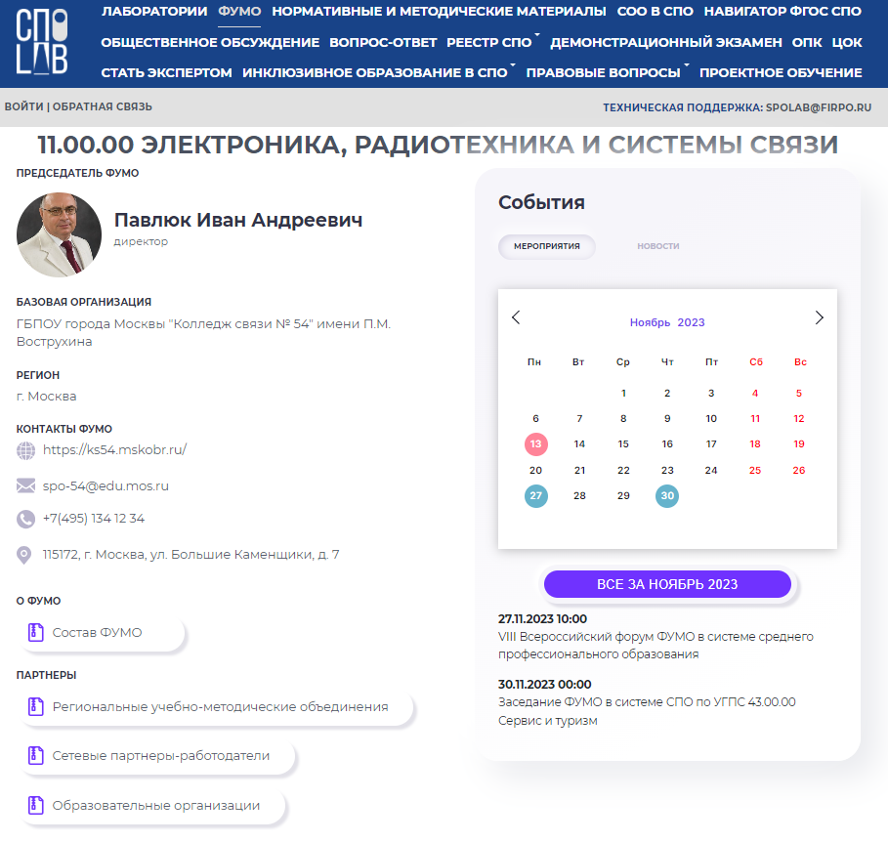
IV НАУЧНО-МЕТОДИЧЕСКАЯ ДЕКАДА «АКТУАЛЬНЫЕ ВОПРОСЫ НАУКИ И ПРАКТИКИ В ОБРАЗОВАТЕЛЬНОМ ПРОСТРАНСТВЕ РЕГИОНА»
Информация о РУМО по СПО (24 УГПС)
Вологодская область
Контакты ФУМО
08.00.00 Техника и технология строительства
09.00.00 Информатика и вычислительная техника Информатика и вычислительная техника
10.00.00 Информационная безопасность Информационная безопасность
11.00.00 Электроника, радиотехника и системы связи Электроника, радиотехника и система связи
13.00.00 Электро- и теплоэнергетика Электро- и теплоэнергетика
15.00.00 Технология машиностроения Машиностроение
18.00.00 Химические технологии
20.00.00 Техносферная безопасность и природообустройство
21.00.00 Прикладная геология, горное дело, нефтегазовое дело и геодезия
22.00.00 Технологии материалов
23.00.00 Техника и технология наземного транспорта
25.00.00 Аэронавигация и эксплуатация авиационной ракетно-космической техники
26.00.00 Техника и технологии кораблестроения и водного транспорта
29.00.00 Технологии легкой промышленности
35.00.00 Сельское, лесное и рыбное хозяйство
36.00.00 Ветеринария и зоотехния
38.00.00 Экономика и управление
39.00.00 Социология и социальная работа
40.00.00 Юриспруденция
43.00.00 Сервис и туризм
44.00.00 Образование и педагогические науки
46.00.00 История и археология (делопроизводство)
49.00.00 Физическая культура и спорт
54.00.00 Изобразительное и прикладные виды искусств
Информация по ФУМО на портале СПО-ЛАБ https://spo-lab.ru/fumo

Slide 6
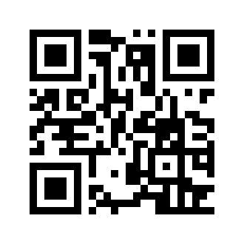





IV НАУЧНО-МЕТОДИЧЕСКАЯ ДЕКАДА «АКТУАЛЬНЫЕ ВОПРОСЫ НАУКИ И ПРАКТИКИ В ОБРАЗОВАТЕЛЬНОМ ПРОСТРАНСТВЕ РЕГИОНА»
СПАСИБО ЗА ВНИМАНИЕ
отдел сопровождения работы ФУМО и разработки ПОП СПО
Центр содержания и новых образовательных
технологий среднего профессионального образования
СПОЛаб
fumospo@yandex.ru
Центр содержания и новых образовательных технологий среднего профессионального образования (firpo.ru)
Реестр ПООП СПО (reestrspo.firpo.ru)
+7 (977) 978-30-46
Бот «Навигатор ФГОС СПО»

